Slide 1
Vocabulaire de la santé
Liste 6
(deuxième partie)

Slide 2
Drainage :
Opération destinée à favoriser l’écoulement des liquides de l’organisme par un drain ou une mèche.
Épithètes: lymphatique, veineux, biliaire.

Slide 3
Étreinte :
Action de serrer avec la main,
faire une pression avec la main.

Slide 4
Prélèvements :
Prélever, prendre une partie d’un ensemble; extraire.
Épithètes: sanguins, effectués, urinaires, bactériologiques, indolores.
Synonymes:biopsie, coupe, piqûre, ponction, prise de sang.

Slide 5
Cliente primipare :
Femme qui accouche pour la première fois.

Slide 6
Visage crispé :
Contracter (les muscles de). Crisper les mains. Une émotion qui crispe le visage.
Crisper: la main, les doigts, un sourire, les nerfs, la bouche, les mâchoires
Synonymes: contracter, convulser, décomposer, déformer.

Slide 7
Accoutumance :
Phénomène métabolique entraînant la nécessité d’augmenter les doses d’une substance active ou toxique pour en obtenir l’effet habituel.
Accoutumance à une drogue.
QUÉBEC, FAMILIER – Habitude.
Perdre, prendre l’accoutumance.
Épithètes: progressive, psychologique
Synonyme: habitude

Slide 8
Jaquette :
Chemise ouverte dans le dos qu'on porte à l'hôpital.

Slide 9
Déglutition:
Action de déglutir, d'avaler
(sa salive, des aliments)
Synonymes: absorber, avaler, consommer, ingérer, ingurgiter, prendre.

Slide 10
Blouse :
Vêtement de travail destiné à protéger ses vêtements.
Blouse de mécanicien.
Blouse d’infirmière, de pharmacien.
Synonyme: sarrau

Slide 11
Affichette :
Petite affiche.
Synonymes: affiche (publicitaire), annonce, avis, écriteau, pancarte, publicité.
Qc: poster

Slide 12
Fiole :
Petit flacon de verre muni d’un col étroit, employé spécialement en pharmacie.
Fiole d’antidote. Fiole remplie d’un médicament, d’un poison.
Épithètes: remplie, vide, pleine

Slide 13
Vieillissement :
Ensemble des phénomènes physiologiques que subit tout être vivant au cours de l’ultime période de sa vie.
Fait pour un être vivant de devenir vieux.
Vieillissement de la population: État d’une population dont la moyenne d’âge s’élève progressivement.
Synonymes: décadence, dégénérescence, (grand) âge, quatrième âge, troisième âge, vieillesse.
Épithètes: prématuré, accéléré, cellulaire, cutané

Slide 14
Hanche :
Partie de chaque côté du corps où la jambe et le tronc se rejoignent
Épithètes: étroite, larges, artificielle
Synonymes: ceinture, flanc, taille, articulation coxo-fémorale

Slide 15
Fémur :
Os long qui constitue le squelette de la cuisse, le plus fort de tous les os du corps
Synonyme: cuisse
Épithètes: gauche, droit, court

Slide 16
Culot globulaire:
Qui se rapporte aux globules rouges. (globulaire)
Masse, protéine globulaire.
Ex: Dans la poche de prélèvement d’origine, il ne reste plus que les globules rouges auxquels sera ajoutée une solution nourricière. C’est le culot globulaire.

Slide 17
Hébergement :
Loger, abriter (quelqu’un) de façon temporaire, accueillir
Centre d'hébergement pour personnes âgées (autonomes, semi-autonomes, dépendantes)

Slide 18
Déception :
Le fait d’être déçu, trompé dans ses attentes
Synonymes: abattement, amertume, chagrin, contrariété, découragement, démoralisation, désespoir, désillusion, désolation, échec, peine, regret, revers, tristesse.

Slide 19
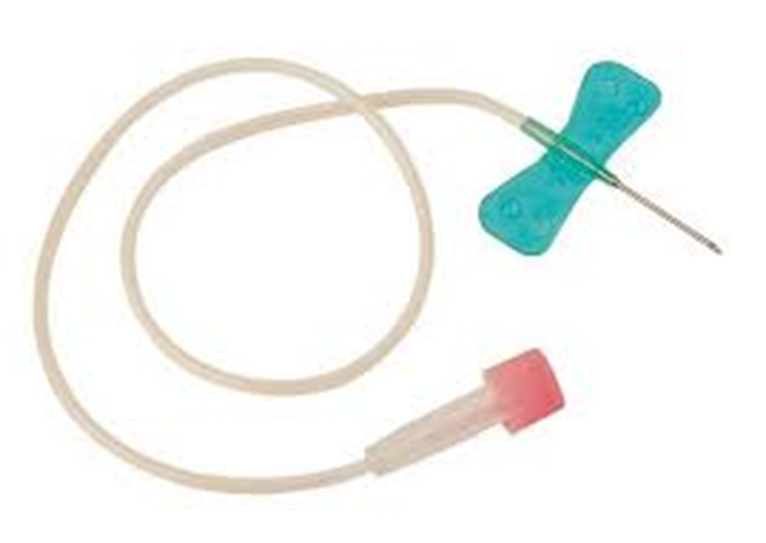
Microperfuseur
Dispositif médical à usage unique composé d’une aiguille raccordée à une tubulure souple .

Slide 20
Traits tirés :
Visage fatigué.

Slide 21
Paille
Petit tuyau de matière plastique, utilisé pour boire en aspirant.
Boire avec une paille.

